Slide 1
학교를 찾아가는 공연
뮤지컬 <완득이>
작품소개

Slide 2
Contents
1. 작품 소개 및 개요
2. 기획의도 및 기대효과
3. 공연 소개
4. 회사소개 및 수상내역

Slide 3
뮤지컬 <완득이>
작품소개 및 개요

Slide 4
1. 작품 소개 및 개요
작품 소개
선생님, 가족, 친구의 사랑을 통해 성장해 가는 완득이의 성장담, 뮤지컬 <완득이>
- 장애인 아버지, 베트남인 어머니, 달동네 옥탑방 이웃인 이상한 담임선생님 등 우리 사회의 그늘진 곳에서 살을 맞대며 살아가고 있는 사회적 약자들의 현실을 따뜻하고 경쾌하게 무대 위에 그려냄
- 뮤지컬 <완득이>는 ‘불량 학생 완득이’가 가족과 선생님, 친구의 애정과 관심으로 세상의 편견으로 인해 받은 상처를 치유하고, 결국 세상과 화해하는 과정을 보여줌으로써 소통하며 살아가는 일이 얼마나 중요한가에 대한 메시지를 전달
- 부모 간의 갈등으로 해체된 가정이 이해를 통해 다시 복원되는 과정은 이 시대 진정한 가족의 의미가 무엇인지 되새겨 볼 수 있는 시간을 제공
- 세상에 대한 분노로 가득 찬 완득이를 따뜻하고 진심 어린 마음으로 이끌어주는 이동주 선생님의 모습은 참교육이 무엇인지를 깨닫게 해줌

Slide 5
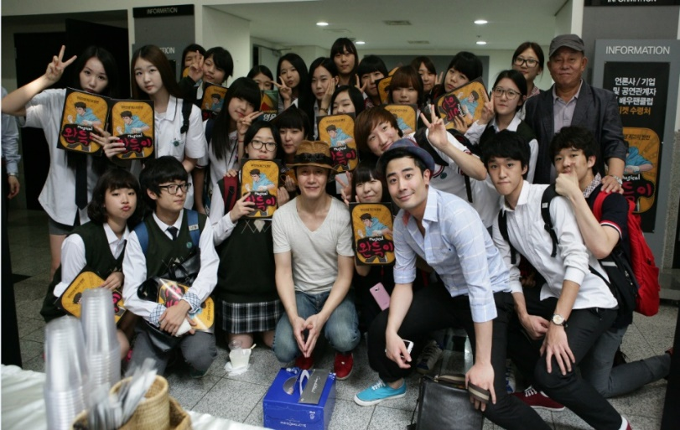
1. 작품 소개 및 개요
작품 개요
공연명 | 뮤지컬 <완득이>
일정 | 2013년 9월 14일 ~17일, 9월 21일~25일
공연 시간 | 70분
공연 횟수 | 총 9회 공연
장소 | 학교 강당 및 체육관

Slide 6
뮤지컬 <완득이>
기획의도 및 기대효과

Slide 7
2. 기획의도 및 기대효과
기획의도
5000만 뮤지컬
1
소설이 영화로, 인지도 UP!
부모와 자녀, 스승과 제자
모두를 아우르는
검증된 이야기
소설 70만부, 영화 500만 관객으로 다져진 인지도
2
검증 받은 ‘착한’ 컨텐츠
*청소년 권장도서 선정
*서울시 교육청과 MOU 체결-청소년 권장 뮤지컬
500만 영화
3
청소년 권장도서
국내 최고의 제작진 구성
50만 소설
√
국내 최고의 뮤지컬 연출가
<명성황후>, <영웅>의 브로드웨이 진출 신화, 윤호진
√
감성 멜로디의 선구자
그룹 ‘동물원’의 멤버 , ‘널 사랑하겠어’ 박기영
√
<나는 가수다>의 소울대디
국내 R&B의 시초이자 역사, 가수 김조한
4
실력파 뮤지컬 배우 참여

Slide 8
2. 기획의도 및 기대효과
기대효과
뮤지컬 <완득이>의 기대효과
첫째
청소년의 문화참여 기회를 확대
둘째
꿈과 희망을 상실한 청소년들의 자아감 강화
셋째
진정한 가족의 의미에 대한 성찰
넷째
선생님과 제자 간, 친구간 소통의 중요성에 대한 이해

Slide 9
뮤지컬 <완득이>
공연 소개

Slide 10
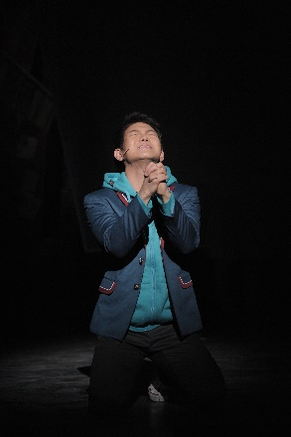
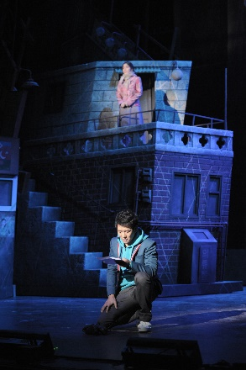
3. 공연 소개
뮤지컬 <완득이> 시놉시스
선생님이 햇반 하나 끓여 죽 만들어 식구 셋이서 나눠 먹어 봤어요?"
가난하고 공부도 못하지만 싸움만큼은 누구에게도 지지 않는 열여덟 소년, 완득이.
세상에 대한 분노를 싸움과 가출로만 표출하던 완득이는 조폭 꿈나무로 성장할 환경을 100% 갖췄다.
특히 학생 수급품이나 뺏는 철천지원수 같은 담임선생님 '똥주'를 제발 죽여 달라고 매일 기도하는
완득이는 자신의 기도가 매일매일 반응이 없자 급기야 하나님을 협박까지 할 정도로 매사 분노로
가득 차 있다. 하지만 똥주 선생의 끈질긴 관심에 조금씩 마음을 열고 킥복싱을 배우며 세상으로
나아가는 법을 차츰 깨닫게 되는데 . . .
완득이가 킥복싱을 통해서 진짜 자신의 모습을 찾아가며 가난과 차별, 외로움에서 오는
서러움들을 이겨나가 던 어느 날. 생면부지 만나 본 적도 없는, 게다가 베트남 출신이라는
낯설고 거부감 가득한 어머니라는 존재를 접하게 되고 혼란에 빠진다.
그저 '저기요' 라고 부를 수밖에 없었던 어머니라는 존재. 어렵지만 조심스럽게 트이게 시작하는
가족의 의미를 차츰 깨닫게 되면서 행복을 품에 안았을 때의 따스함을 알게 되며, 그런 따스함은
첫사랑 윤하에게로까지 번져가는데…
그리고 완득이는 막막했던 앞날의 길 저 끝에서 희미하게나마 목격한다.
'내가 진정으로 원하는 것이 무엇인지!'

Slide 11
3. 공연 소개
뮤지컬 <완득이> 등장인물
완득이
불우한 가정환경에 공부도 못하지만 싸움만큼은 누구에게도 지지 않는 반항아 ‘완득’. 주먹질을 좋아하진 않지만, 그 누구라도 아버지와 삼촌을 건드리는 것만은 절대 참지 않는다. 세상의 모든 불행을 가진 듯한 완득이. 여기에 또 하나의 불행이 더해졌으니, 다름아닌 자신의 일에 사사건건 간섭할 뿐 아니라 감추고 싶은 개인사까지 아이들 앞에서 대놓고 이야기하는 담임 똥주의 존대다. 밤낮 할 것 없이 “얌마 도완득” 을 남발하는 똥주가 너무 싫어 매일같이 죽여 달라고 간절히 기도하는 완득. 하지만 끊임없이 자신을 세상 밖으로 불러주는 똥주의 진심을 알아가며 조금씩 그에 대해, 그리고 세상에 대해 마음을 열기 시작한다.
똥주선생님
입만 열면 막말에 될 놈만 공부하면 된다는 특별한 교육 철학을 지닌 완득의 담임 ‘동주. 자율학습은 진정한 자율에 맡긴 채 정작 본인은 자기 일쑤고, 공부하지 말라면서도 수업 땡땡이는 용납 못하는 주관있는 교육관으로 아이들 사이에서는 ‘똥주’라는 별명으로 불린다. 완득의 바로 옆집 옥탑방에 사는 이웃사촌 지간으로 학교에서고 집에서고 시도 때도 없이 완득을 불러내고, 심지어 집까지 수시로 드나들며 완득 아버지와 술 한잔 기울이는 친분을 쌓는 동주. 남다른 오지랖으로 그의 일이라면 하나부터 열까지 집요하게 참견하지만, 그 이면에는 따뜻함으로 완득을 감싸 안으며 세상 밖으로 이끄는 진심 어린 멘토가 되어준다.
아버지
꼽추 등을 가졌지만 춤 실력만은 대한민국 누구에게도 뒤지지 않는 완득이네 아버지. 하지만 현실은 지하철에서 천원 짜리 스타킹을 팔기 위해 호객 행위하며 춤을 추는 것이 전부인 우리네 쓸쓸한 가장.
어머니
스무 살 때 한국으로 코리아드림을 꿈꾸며 넘어온 베트남 처녀, 그리고 완득이의 어머니. 갓 태어난 완득이와의 이별을 가슴 속에 품은 채 여태껏 완득이가 어디에 살고 있는 찾아 헤맸고 드디어 완득이 앞에 나타나지만 완득이 앞에선 차마 존댓말 밖에 하지 못한다.
민구삼촌
완득이의 배다른 삼촌. 레오나르도 다빈치의 인체도를 연상 시키는 훤칠한 키와 외모와는 다르게 말을 심하
게 더듬는 정신 지체아. 춤을 추며 입만 열지 않으면 연예인급 포스를 자랑한다.
모의고사 전국 일등에 가슴 까지 큰 완득이의 첫사랑. 완득이의 눈에는 윤하의 가슴 밖에 보이질 않는다.
남들이 보기에는 재수 없는 구석 뿐이지만 완득이와 함께 있을 때는 영락없이 장난치기 좋아하고 수줍음
도 많이 타는 18세 여고생이다.
윤하

Slide 12
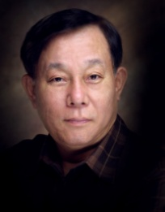
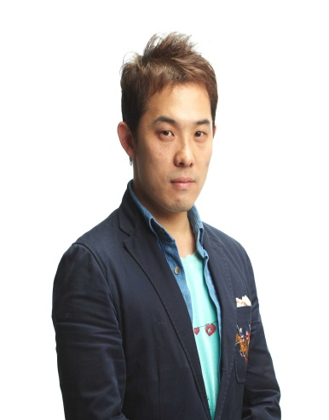
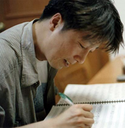
3. 공연 소개
주요 제작 Staff
연출
윤호진
각본
김명환
작곡
박기영
Rap & featuring
김조한
前 한국뮤지컬협회장
前 단국대학교 공연예술학부
전임교수
現 홍익대학교 공연예술대학
원장
한국예술종합학교
예술원 예술사 졸
現 홍익대학교 공연예술대
학원 전임 교수
그룹 솔리드 멤버, 現 솔로 활동 중 – ‘이 밤의 끝을 잡고’ 외 히트곡 다수
뮤지컬 영웅, 명성황후 연출 외 다수
여우비 우산, 우리歌, 새벽, 태평성대, 봄이 온다, 선인장, 사쿠라 외 다수
그룹 동물원 멤버 – 널 사랑하겠어, 비 오는 날엔 편지를 써 외 히트곡 다수
방송 <나는 가수다> 외 다수

Slide 13
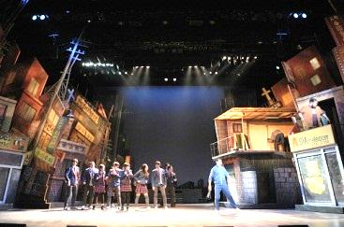
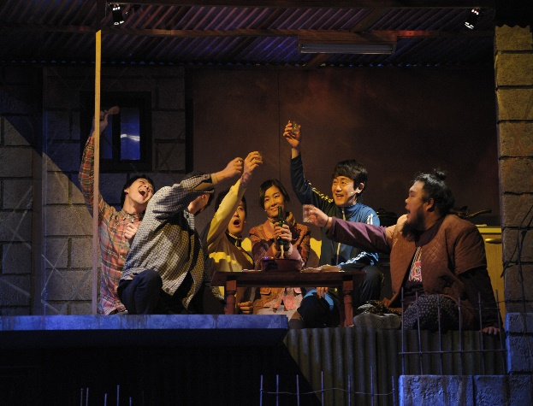
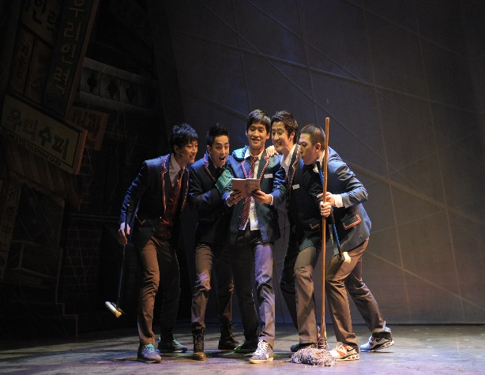
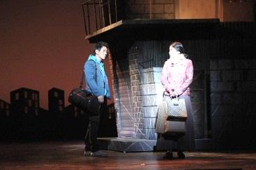
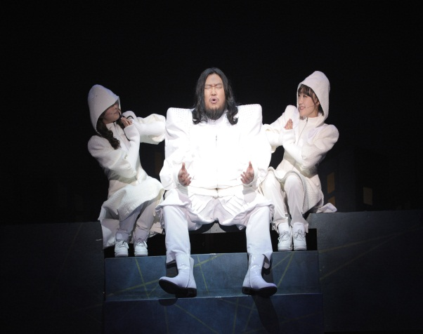
3. 공연 소개
공연 장면
[오프닝]
[우리 서로 인정하며 살자]
[미성년자관람불가]
[엄마 향기]
[완득이를 지켜주는 천사들]
[킥복싱 시합]

Slide 14
3. 공연 소개
공연 리뷰
언론 리뷰
• 소설로 70만권이 팔리고, 영화로 530만명이 본 작품은 활자와 영상이 전하지 못한 유머와 서정적 음악으로
뮤지컬의 존재 이유를 입증했다. - 조선일보 신정선 기자 (2012.12.16)
• 이 작품이 개막전부터 궁금증을 불러 일으킨 또다른 이유는 연출자가 ‘명성황후’’영웅’처럼 묵직한 역사극을
대형 라이선스 뮤지컬처럼 풀어낸 윤호진씨라는 점이다. 기대는 틀리지 않았다.
- 동아일보 김성규 기자 (2012.12.18)
• 정겨운 선율과 우리주변의 이야기로 잔잔한 감동을 주는 이번 작품은 세대 간 구분 없이 모두 함께 봐도 재미있다.
- 머니투데이 이언주 기자 (2012.12.22)
관객 리뷰
• 정말 훌륭한 뮤지컬이었습니다.
기회가 된다면 다시 한번 꼭 보고 싶은 뮤지컬이었습니다. - kito**
• 또다른 감동: 책과 영화와는 색다른 감동을 느끼실 수 있어요
넘버들도 너무나 좋고, 웃음코드도 군데군데 조화롭게 섞여있습니다. -moyaeu**
• 자꾸만 생각나는 공연 - hallow**

Slide 15
에이콤 인터내셔날
회사소개 및 수상내역

Slide 16
4. 회사소개 및 수상내역
회사소개
회사명 : 주식회사 에이콤 인터내셔날
설립일 : 1991년 발기/ 2000.11 법인전환
대표 : 윤호진 ( 前 한국뮤지컬협회장)
주요사업 : 뮤지컬 제작/배급, 해외공연 투자
주요작품
창단공연 <아가씨외 건달들> (1994년)
뮤지컬 <겨울나그네> (1997년, 2005년)
뮤지컬 <페임> (1999년, 2003년, 2004년)
뮤지컬 <몽유도원도> (2002년)
뮤지컬 <라롱드> (2006년)
연극 <39계단> (2008년~2009년)
뮤지컬 <영웅< (2009년~2012년, 2013년 예정)
뮤지컬 <스타가 될꺼야> (1995년~1996년)
뮤지컬 <명성황후> (1995년~2010년)
뮤지컬 <돌리> (2001년, 2003년, 2004년)
뮤지컬 <맘마미아> (2004년, 2006년)
뮤지컬 <라롱드> (2008년)
연극 <39계단> (2009년~2010년)
뮤지컬 <보이체크> (2014년 예정)
탄탄한 기획 및 제작능력을 갖춘 대한민국 최초, 최고의 뮤지컬 프로덕션 에이콤

Slide 17
4. 회사소개 및 수상내역
주요수상내역
<명성황후 세계진출>
1997,98년 뉴욕 공연
2002년 런던 공연
1998, 2003년 LA 공연
2004년 캐나다 토론토 공연
<명성황후 국가브랜드상>
<영웅 브로드웨이 진출>
뉴욕 최고의 공연장 대관
매회 기립박수
반기문 사무총장 및 각계
유명인사 방문
대한민국 뮤지컬 사상
최장기 공연
최다관객 신기록
최초 브로드웨이 진출
1995년
1996년
1997년
2000년
2010년
2011년
2012년
<스타가 될거야>
<명성황후>
<겨울나그네>
<명성황후>
<영웅>
<영웅>
<영웅>
제1회
한국뮤지컬대상
제2회
한국뮤지컬대상
제3회
한국뮤지컬대상
제4회
한국뮤지컬대상
제16회
한국뮤지컬대상
제4회
뮤지컬어워드
제1회
예그린어워드
작품상
연출상
연기상
안무상
미술상
작품상
연출상
미술상
의상상
연기상
작품상
미술상
남자신인상
인기상
특별상
남우주연상
여우주연상
특별상
최우수작품상
연출상
남우주연상
무대미술상
극본상
음악상
최우수창작뮤지컬상
연출상
남우주연상
무대미술상
조명음향상
음악상
예그린상
최고작품상
재공연상
남우주연상
무대미술상
무대기술상
대한민국 뮤지컬 최초 세계무대 진출, 뮤지컬 대상 최다 수상의 역사를 쓰다!

Slide 18
Acom International
감사합니다!

